Slide 1
自動化測試Demo
報告人 Adan

Slide 2
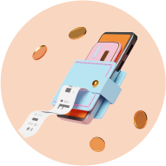
報告大綱
APP UI 自動環境建置
APP UI 自動化環境實現
APP UI 測試Demo

Slide 3

APP UI 自動化環境建置
Python > = 3.11.1
Java > = 1.8
Nodejs > = v18.12
Appium > = v1.22.3
Android Studio >= 2021.3.1
環境設置如下:

Slide 4
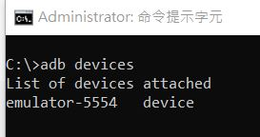
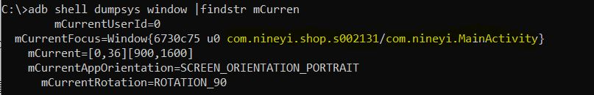
APP UI 自動化環境建置
查詢目前接上電腦的Android 手機 id
獲取appPackage and appActivity
連接實體手機或模擬器:

Slide 5
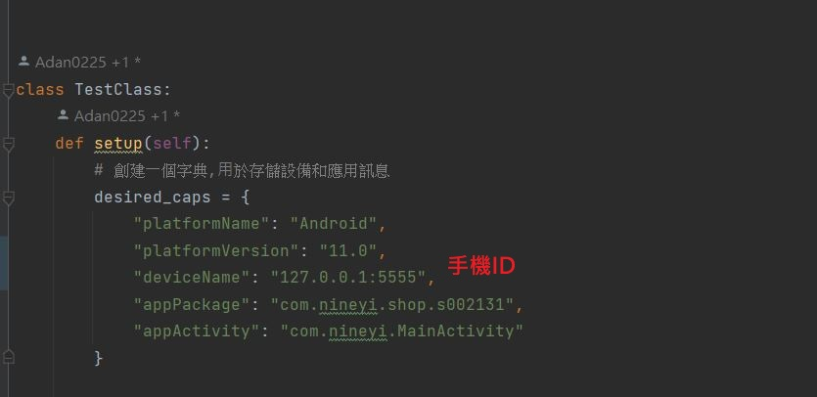
APP UI 自動化環境建置
Android 手機 id 、appPackage and appActivity
連接實體手機或模擬器需要參數:

Slide 6
APP UI 自動化環境建置
APP元素定位工具如下:
uiautomatorviewer.
Appium Inspector.
Chrome Inspect.

Slide 7
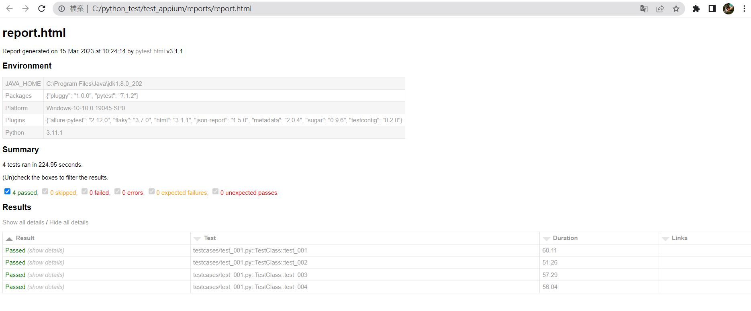
APP UI 自動化實現
python + appium + pytest + pytest-html / allure
測試記錄如下:
Link : https://reurl.cc/2WzaLE

Slide 8
APP UI 測試Demo
康事美網購網範例 Demo
使用BlueStacks APP 模擬器 →Android 11

Slide 9
ICP API 測試Demo
C# 產出post資料
執行.py 腳本
產生測試報告

Slide 10
ICP API 執行測試流程
C#程式
1.C# 去執行 Request Encrypt EncData parameters
2.依據API文件規格，用python建置測試腳本 post參數，得到 Response parameters(RtnCode、RtnMsg) and Response Encrypt EncData parameters
3.a.127.0.0.1:5000 All Test Case
b.Jenkins 執行建罝 -->輪詢SCM，每5分鐘，只要GitHub 有上傳測試腳本，即會執行測試，並產出測試報告。
Python自動化測試腳本
Jenkis建置與執行
GitHub儲存測試腳本

Slide 11
ICP API 測試腳本list
API | Case ID | Post Info | Case Info | status | Note
M0005_1會員登入(2022) | M0005UserCodeLogin2022_1.py | postData1 | EncData | ok | 4月6日
M0005_1會員登入(2022) | M0005UserCodeLogin2022_2.py | postData1 | Decrypted -->MID:XXXXXXX | ok | 4月6日
P0002取得會員全付款方式 | P0002GetMemberPayment_1.py | postData2 | EncData | ok | 4月6日
P0002取得會員全付款方式 | P0002GetMemberPayment_2.py | postData2 | Decrypted -->PayID:XXXXXXXXX | ok | 4月11日
P001產生付款條碼 | P0001CreateBarcode_1.py | postData3 | EncData | ok | 4月11日
P001產生付款條碼 | P0001CreateBarcode_2.py | postData3 | Decrypted -->Barcode:ICXXXXXXX | ok | 4月11日
M0022修改暱稱 | UpdateNickName_1.py | postData8 | EncData | ok | 4月14日
M0022修改暱稱 | UpdateNickName_2.py | postData8 | Decrypted_TBC
M0026取得銀行清單 | M0026GetListBankInfo_1.py | postData4 | EncData | ok | 4月11日
M0026取得銀行清單 | M0026GetListBankInfo_2.py | postData4 | Decrypted-->BankCode | ok | 4月11日
M0027銀行帳戶驗證 | M0027BankAccountAuth_1.py | postData5 | EncData | ok | 4月11日
M0027銀行帳戶驗證 | M0027BankAccountAuth_2.py | postData5 | Decrypted-->URL銀行網址 | ok | 4月13日
M0028取得提領資訊 | M0028GetWitdhdrawBalanceInfo_1.py | postData6 | EncData | ok | 4月13日
M0028取得提領資訊 | M0028GetWitdhdrawBalanceInfo_2.py | postData6 | Decrypted-->AvailableWithdrawCash":2688(可提領金額) | ok | 4月13日
M0029更新會員同意項目 | M0029SetMemberAgree_1.py | postData7 | EncData-->RtnCode: 0 RtnMsg: 尚未啟用 | ok | 4月14日
M0029更新會員同意項目 | M0029SetMemberAgree_2.py | postData7 | Decrypted
M0030取得指定範圍訊息中心清單 | M0030GetRangeNotifyMessageList_1.py |  | TBC
M0030取得指定範圍訊息中心清單 | M0030GetRangeNotifyMessageList_2.py |  | TBC
M0031MID搜尋會員資料 | M0031QueryChatMemberByMID_1.py |  | TBC
M0031MID搜尋會員資料 | M0031QueryChatMemberByMID_2.py |  | TBC

Slide 12
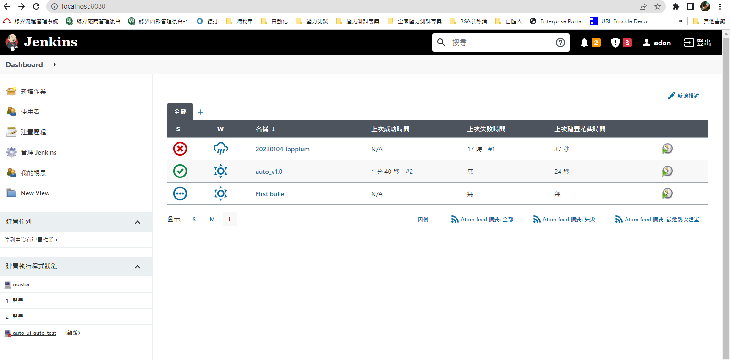
Jenkins 執行產報告-1

Slide 13
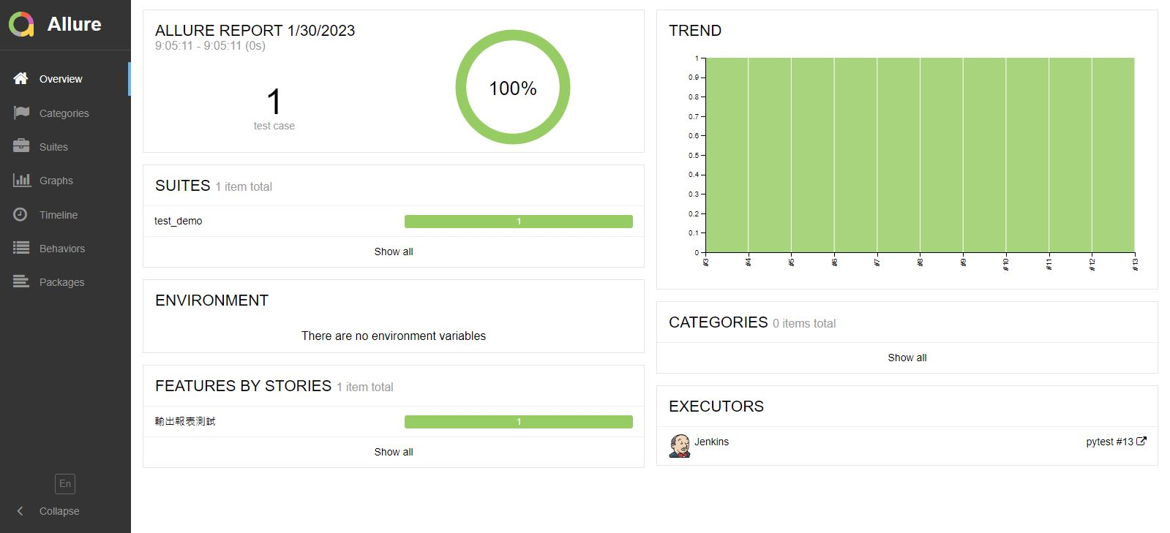
Jenkins 執行產報告-2

